Slide 1
BASE DE DATOS AVANZADO I
2015-II

Slide 2
Manejo de Procedimientos Almacenados
Sesión 09
Curso: Base de Datos Avanzado I
Equipo de Profesores del Curso

Slide 3

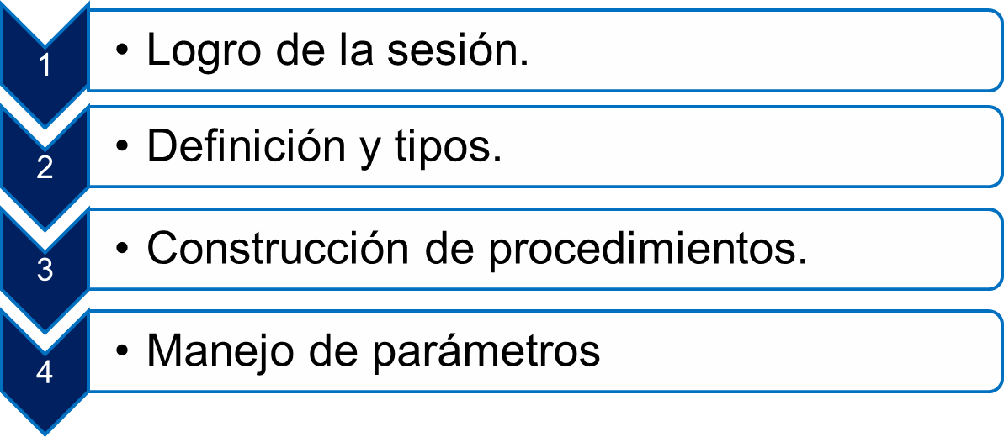

Slide 4


Base de Datos
Al término de la sesión, el alumno crea procedimientos almacenados.

Slide 5
Los procedimientos almacenados son grupos formados por instrucciones SQL y el lenguaje de control de flujo. Cuando se ejecuta un procedimiento, se prepara un plan de ejecución para que la subsiguiente ejecución sea muy rápida.

Slide 6
Los procedimientos almacenados pueden:
  Incluir parámetros
  Llamar a otros procedimientos
  Devolver un valor de estado a un procedimiento de llamada o lote para indicar el éxito o el fracaso del mismo y la razón de dicho fallo.
  Devolver valores de parámetros a un procedimiento de llamada o lote
  Ejecutarse en SQL Server remotos

Slide 7
Los procedimientos almacenados se crean con CREATE PROCEDURE. Para ejecutar un procedimiento almacenado, ya sea un procedimiento del sistema o uno definido por el usuario, use el comando EXECUTE. También, puede utilizar el nombre del procedimiento almacenado solo, siempre que sea la primera palabra de una instrucción o lote.

Slide 8
La sintaxis para crear un procedimiento almacenado:
CREATE PROCEDURE <Procedure_Name> -- Añadir parámetros al procedimiento almacenado <@Param1> <Datatype_For_Param1> = <Default_Value_For_Param1>, <@Param2> <Datatype_For_Param2> = <Default_Value_For_Param2> AS BEGIN -- Insertar la sentencia para el procedimiento Sentencia SQL END GO

Slide 9
La sintaxis para modificar un procedimiento almacenado:
ALTER PROCEDURE NOMBRE_PROCEDIMIENTO <@Param1> <Datatype_For_Param1> = <Default_Value_For_Param1>, <@Param2> <Datatype_For_Param2> = <Default_Value_For_Param2> AS CONSULTA_SQL

Slide 10
La sintaxis para eliminar un procedimiento almacenado:
DROP PROCEDURE NOMBRE_PROCEDIMIENTO

Slide 11
Ejemplo: Crear un procedimiento almacenado que liste los clientes
--procedimiento almacenado CREATE PROCEDURE usp_Clientes AS Select idcliente as codigo, nombreCia, Direccion, Telefono from Ventas.clientes Go
Para ejecutar el procedimiento almacenado
--ejecutando el procedimiento almacenado EXEC usp_clientes go

Slide 12
DEMO

Slide 13
La sentencia ALTER PROCEDURE permite modificar el contenido del procedimiento almacenado, en este procedimiento realizamos la consulta de pedidos entre un rango de dos fechas.
ALTER PROCEDURE usp_PedidosbyFechas @f1 DateTime, @f2 DateTime AS Select * from Ventas.pedidoscabe Where FechaPedido BETWEEN @f1 AND @f2 go

Slide 14
DEMO

Slide 15
Un procedimiento almacenado se comunica con el programa que lo llama mediante sus parámetros.
Los parámetros se pueden utilizar como variables estándar en el TRANSACT-SQL. El procedure también puede devolver valores al programa que lo llama mediante parámetros OUTPUT.
Un procedimiento almacenado puede tener hasta 2.100 parámetros, cada uno de ellos con un nombre, un tipo de datos, una dirección y un valor predeterminado.

Slide 16
Especificar un nombre: Deben empezar por un solo carácter @, como una variable estándar de TRANSACT-SQL.
Especificar una dirección: Puede ser de entrada, o de salida; por defecto es un parámetro de entrada. Para especificar un parámetro de salida, debe indicar la palabra clave OUTPUT en la definición del parámetro del procedimiento almacenado.
Especificar un valor predeterminado: Puede crearse parámetros especificando un valor predeterminado para los mismos. Al ejecutar el procedure, se utilizará el valor predeterminado si no se ha especificado ningún otro.

Slide 17
Ejemplo: Cree un procedimiento que liste los productos que fueron registrados por cada pedido
CREATE PROCEDURE usp_PedidosClienteAño @id varchar(5), @año int = 2011 AS Select pc.idpedido as 'Pedido', FechaPedido, NombreProducto, pd.PrecioUnidad as '¨Precio', cantidad From Ventas.pedidoscabe pc JOIN Ventas.pedidosdeta pd ON pc.idpedido = pd.idpedido JOIN Compras.productos p ON pd.idproducto = p.idproducto WHERE Year(FechaPedido) = @año AND IdCliente = @id go

Slide 18
Como el procedimiento almacenado ha definido un valor por defecto al parámetro @año, podemos ejecutar el procedimiento enviando solamente el valor para el parámetro @id
Exec usp_PedidosClienteAño @id='ALFKI' go
O simplemente enviando los valores a los parámetros
Exec usp_PedidosClienteAño @id='ALFKI', @año=1997 go

Slide 19
Implemente un procedure que retorne la cantidad de pedidos y el monto total de pedidos, registrados por un determinado empleado y en determinado año.
CREATE Procedure usp_ReportePedidosEmpleado @id int, @y int, @q int OUTPUT, @monto decimal OUTPUT AS Select @q= COUNT(*), @monto = SUM(PrecioUnidad*Cantidad) FROM Ventas.pedidoscabe pc JOIN Ventas.pedidosdeta pd ON pc.IdPedido = pd.IdPedido WHERE IdEmpleado =@id AND YEAR(FechaPedido) = @y Go

Slide 20
Al ejecutar el procedimiento almacenado, primero declaramos las variables de retorno y al ejecutar, las variables de retorno se le indicara con la expresión OUTPUT.
DECLARE @q int, @m decimal EXEC usp_ReportePedidosEmpleado @id=2, @y=1997, @q=@q OUTPUT, @monto=@m OUTPUT PRINT 'Cantidad de pedidos colocados:' + Str(@q) PRINT 'Monto percibido:'+Str(@m) Go

Slide 21
DEMO

Slide 22
Los cursores son especialmente útiles en procedimientos almacenados. Permiten llevar a cabo la misma tarea utilizando sólo una consulta que, de otro modo, requeriría varias. Sin embargo, todas las operaciones del cursor deben ejecutarse dentro de un solo procedimiento.
Un procedimiento almacenado no puede abrir, recobrar o cerrar un cursor que no esté declarado en el procedimiento. El cursor no está definido fuera del alcance del procedimiento almacenado.

Slide 23
Implemente un procedure que imprima cada uno de los registros de los productos, donde al finalizar, visualice el total del inventario.

Slide 24
CREATE PROCEDURE usp_Inventario AS DECLARE @Id int, @Nombre varchar(255), @precio decimal, @st int, @inv int SET @inv=0 DECLARE cproducto CURSOR FOR SELECT Idproducto, NombreProducto, precioUnidad, UnidadesEnExistencia FROM Compras.productos -- Apertura del cursor y lectura OPEN cproducto FETCH cproducto INTO @id, @Nombre, @precio, @st WHILE (@@FETCH_STATUS = 0 ) BEGIN --imprimir PRINT Str(@id) + space(5) + @nombre + space(5) + Str(@precio) + space(5) + Str(@st) --acumular SET @inv += @st -- Lectura de la siguiente fila del cursor FETCH cproducto INTO @id, @Nombre, @precio, @st END -- Cierre del cursor CLOSE cproducto DEALLOCATE cproducto Print 'Inventario de Productos:' + Str(@inv)

Slide 25
DEMO

Slide 26
Los procedimientos almacenados pueden aceptar datos como parámetros de entrada y pueden devolver datos como parámetros de salida, conjuntos de resultados o valores de retorno. Adicionalmente, los procedimientos almacenados pueden ejecutar sentencias de actualización de datos: INSERT, UPDATE, DELETE

Slide 27
Defina un procedimiento almacenado para insertar un registro de la tabla Clientes, en este procedimiento definiremos parámetros de entrada que representan los campos de la tabla.
CREATE PROCEDURE usp_InsertaCliente @id varchar(5), @nombre varchar(50), @direccion varchar(100), @idpais char(3), @fono varchar(15) AS Insert Into Ventas.clientes(IdCliente, NomCliente, Direccion,idpais, Telefono) Values(@id, @nombre, @direccion, @idpais, @fono) Go

Slide 28
Al ejecutar el procedimiento almacenado, se enviará la lista de los parámetros definidos en el procedimiento.
EXEC usp_InsertaCliente 'ABCDE', 'JUAN CARLOS MEDINA', 'Calle 25 No 123','006','5450555' Go

Slide 29
DEMO

Slide 30


Base de Datos

Slide 31
FIN DE LA SESIÓN
Base de Datos

